Slide 1


FACULTAD DE CIENCIAS POLÍTICAS Y SOCIALES
UNIVERSIDAD AUTÓNOMA DEL ESTADO DE MÉXICO
Licenciatura en Comunicación
La perspectiva antropológica del consumo:
Mary Douglas y Baron Isherwood
Unidad de Aprendizaje:
Antropología del consumo
Núcleo Integral
Área de Docencia: Acentuación de Comunicación – Comunicación Social
Material Didáctico elaborado por:
Dr. en Ed. Juan Carlos Ayala Perdomo
Septiembre de 2015

Slide 2
Propósitos de la Unidad de Aprendizaje
Conocer las necesidades, expectativas, motivaciones, influencias y procesos que viven los individuos dentro de una estructura social para el consumo de bienes y servicios tomando en cuenta factores históricos, sociológicos, culturales y económicos.

Slide 3
Objetivo de aprendizaje
Conocer y aplicar modelos teóricos y metodológicos, y recuperar experiencias de investigación y enfoques alternativos y multidisciplinarios para la producción de conocimiento sobre la cultura de consumo, para abordar los aspectos materiales y simbólicos de las prácticas de consumo y su relevancia en la configuración sociocultural.

Slide 4
Objetivo del material didáctico
Reconocer las aportaciones interdisciplinarias en el diálogo entre la Antropología, la Sociología y la Comunicación para la comprensión de las sociedades y culturas de consumo contemporáneas.
A partir del enfoque clásico de la obra El mundo de los bienes. Hacia una antropología del consumo, de Mary Douglas y Baron Isherwood (1989), desarrollar una competencia analítica para el abordaje de fenómenos relacionados con el consumo cultural y sus respectivos procesos comunicacionales, como la significación y la construcción social de sentido.

Slide 5
Por qué la gente necesita mercancías

Slide 6
El silencio de la teoría utilitarista
Teoría de la demanda
Economía
Psicología
Gusto
Objeto
Necesidad
Comportamiento del consumidor sustentado en la elección racional
Marcas
Precios
Salarios

Slide 7
Dos hipótesis
Higienista o materialista
De la envidia en las necesidades
Se apoyan la una a la otra

Slide 8
Teoría higienista o materialista
Nuestras únicas necesidades reales, básicas y universales son las necesidades físicas.
Físicas
Espirituales
“anhelos artificiales, falsos, suntuosos y hasta inmorales”
Definición objetiva de la pobreza= morbilidad
Es incapaz de inaugurar un camino de definición de la pobreza que comprenda un marco intercultural y que no vaya en contra de la intuición

Slide 9
Los estándares materiales han mejorado en los últimos años.
Personas pobres ahora, no lo serían bajo los estándares de hace 25 años.
Existen diferentes tipos de riqueza.

Slide 10
Teoría de la envidia
“La pobreza es un concepto relativo. Asegurar que alguien es pobre es aventurar una afirmación relativa, tal como declarar que alguien es ligero o pesado”
Ambición
Y
Envidia
Efecto del túnel
Curiosidad acerca del irracional deseo humano de poseer…

Slide 11
Autocrítica de los economistas
Teoría utilitarista: el individuo actúa racionalmente, dado que sus decisiones son coherentes entre sí y permanecen estables a corto plazo.
Economistas
Precios
Compras
Salario
Los objetivos racionales del individuo son colocados fuera de su campo de visión y trivializados bajo el término de “gustos”
Antropólogos

Slide 12
“Poco menos que una serie de definiciones inconexas y arbitrarias”
Defensa: a pesar de todas sus deficiencias, la teoría de la demanda ofrece aún el método más eficaz para el análisis de la elección.
La explicación reside en las variaciones de los gustos.
Teoría de los gustos desarrollada por otra disciplina de las ciencias sociales.

Slide 13
a)
El consumo es un costo necesario para mantener el abastecimiento de mano de obra saludable en el mercado.
Se vive para trabajar
b)
El consumo es el fin o el objetivo de todo trabajo. Considera al trabajo como mero gasto de energía dirigido a lograr otro objetivo
Producción como medio

Slide 14
La economía no se apoya en las leyes del placer humano; si tales leyes no son desarrolladas por ninguna otra ciencia, tendrán que serlo entonces por la de los economistas.
Utilidad: aquella propiedad de todo objeto por medio de la cual éste sirve para producir un beneficio, progreso, placer, bien o felicidad… o… para proteger a la felicidad contra daños, dolores, males o desdichas.

Slide 15
Consumo
Bienes de Consumo
Factores de la producción
Sin cambio en la escala de una industria o en la proporción de los factores de la producción “no puede haber ni producto marginal ni costo marginal”

Slide 16
Recordemos que…
Pausa
#1
Según la teoría materialista, nuestras únicas necesidades reales, básicas y universales son las necesidades físicas.
La teoría de la envidia sostiene que la pobreza es un concepto relativo.

Slide 17
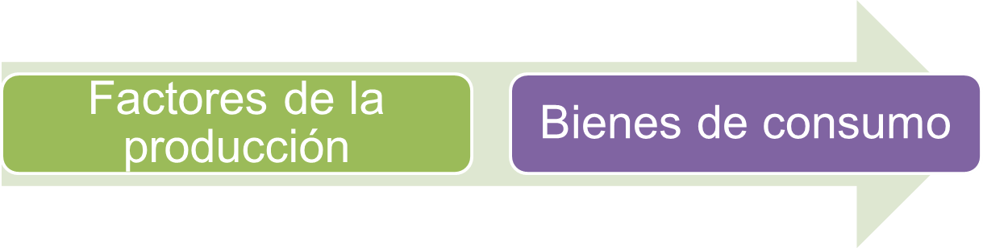
Recordemos que…
Pausa
#1
Los factores de producción están estrechamente ligados a los bienes de consumo.

Slide 18
Actividad de aprendizaje sugerida
1
En equipos de tres integrantes piensen en dos necesidades que tengan ahora, pero que hace 10 o 15 años pudieran haber sido consideradas un lujo.
Individualmente piensa y describe algún artículo o actividad que para ti es un lujo pero para alguna otra cultura es una necesidad.
Escriban una reflexión colectiva sobre cuál es el significado del “lujo” ahora y en otros momentos de la historia, o en contextos culturales distintos. Usen sus propias experiencias como ejemplos y analícenlas a partir de los supuestos hasta ahora expuestos.
2
3

Slide 19
El uso de los bienes

Slide 20
Redefinición del consumo
“Consumo” aplicable a todas las sociedades
El consumo no es producto de ninguna imposición; la decisión del consumidor es libre.
El consumo empieza donde termina el mercado.
El consumo es asunto privado
El consumo no es objeto de ninguna forma de coerción

Slide 21
Consumo
Uso de los bienes materiales que está más allá del comercio y goza de una absoluta libertad frente a la ley.
Tribus que no tienen comercio

Slide 22
Arena en donde la cultura es motivo de disputas y remodelaciones.
Decisiones en torno al consumo expresan y general lo que conocemos como cultura en el más general de sus sentidos
Juicios morales que trazan el perfil de los roles en sociedad
Estas decisiones de consumo pueden entrañar enormes gastos y que, una vez tomadas, pueden determinar la evolución de una cultura

Slide 23
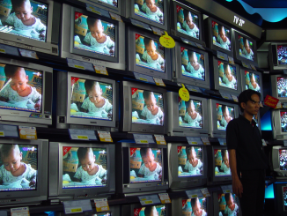
Hay ciertas cosas que no pueden ser vendidas o compradas.
Condena mediante las reglas de sentido común.

Slide 24
Consumo: área del comportamiento protegida por reglas que están en posibilidad de comprobar explícitamente que ni el comercio ni la fuerza están siendo aplicados a una relación libre.
Línea entre el dinero en efectivo y el regalo
Servicios

Slide 25
Un universo construido con mercancías
Bienes
Necesarios para hacer visibles y estables las categorías de una cultura
Significados sociales
Las mercancías tienen otro importante uso: sirven para establecer y mantener las relaciones sociales
Bienes como proporcionadores de subsistencias y establecedores de las líneas de las relaciones sociales
Por qué la gente necesita bienes

Slide 26
Individualismo teórico
Como medio no verbal de la facultad creativa del género humano
El individuo existe sólo en la medida en que está inmerso en la cultura de su tiempo y lugar.
El significado está empotrado en la realidad, de manera que nunca es fácilmente distinguible en la superficie de la comunicación. El discurso es sólo un canal y por sí mismo no otorga sentido, a menos que se relacione con otra información registrada por el oyente.

Slide 27
Establecer los significados públicos
Un significado al que se le añade una serie de indicios se transforma a sí mismo.
Inmovilizar significados
Mínima base consensual.
Rituales
Vivir sin rituales es tanto como vivir sin significados precisos y quizá también sin recuerdos.

Slide 28
Bienes como accesorios rituales
Los rituales más eficaces utilizan objetos materiales, y cuanto más costosos sean los instrumentos rituales, más persistente tendrá que ser nuestra intención de fijar los significados.
El consumo es un proceso ritual cuya función primaria consiste en darle sentido al rudimentario flujo de los acontecimientos.

Slide 29
Dimensión temporal
El paso del tiempo se carga de significado.
El calendario ofrece un principio de alternancia en las obligaciones, de establecimiento de precedencias, de revisión y renovación.
Inclusive en el disfrute privado.

Slide 30
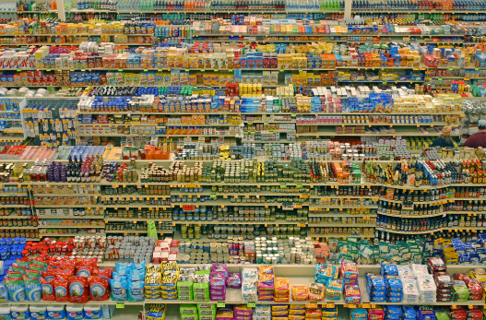
La elección de mercancías crea incesantemente ciertos modelos de discriminación, desplaza unos y refuerza otros.
Los bienes son la parte visible de una cultura

Slide 31
¿Consumidores solitarios?
Hombre que come solo.
Alimentación solitaria donde difícilmente se podría decir que sostenga un universo de significados
Alimentación solitaria donde irreflexivamente se adoptan las reglas de secuencia y las categorías de la sociedad social
De modo inevitable está inmerso en un proceso intensamente social y cultural.

Slide 32
El consumo utiliza a las mercancías para hacer firme y visible una serie particular de los juicios en los cambiantes procesos de clasificación de las personas y acontecimientos.
El individuo necesita de compañeros dóciles y flexibles, así como garantizar la (mutua) asistencia a los rituales.

Slide 33
El individuo utiliza el consumo para decir algo sobre sí mismo, su familia, su localidad…
El tipo de declaraciones que emite se relaciona con la clase de universo en la que está inserto
El consumo es un proceso activo en el cual todas las categorías sociales son continuamente redefinidas.

Slide 34
Recordemos que…
Pausa
#2
Consumo: Uso de los bienes materiales que está más allá del comercio y goza de una absoluta libertad frente a la ley.
El consumo es aplicable a todas las sociedades.
El individuo utiliza el consumo para decir algo de sí mismo.

Slide 35
Recordemos que…
Pausa
#2
Los bienes son una parte visible de la cultura.
La elección de mercancías crea incesantemente ciertos modelos de discriminación, desplaza unos y refuerza otros.
Los rituales más eficaces utilizan objetos materiales.

Slide 36
Actividades de aprendizaje sugeridas
En equipo de 3 integrantes expliquen, por medio de ejemplos de su vida cotidiana, cómo es que los bienes que establecen y mantienen las relaciones sociales.
Expongan el resultado de su argumentación en una presentación visual con imágenes que ilustren la importancia cultural y comunicativa de los bienes de consumo (por ejemplo, fotografías, íconos, dibujos)
1

Slide 37
Actividades de aprendizaje sugeridas
Registra en un video algún ritual característico de tu contexto sociocultural y que consideres sea posible gracias al consumo: sus bienes, sus prácticas y escenarios.
Presenta el video en clase para que colectivamente se discutan los conceptos en relación con la información empírica vertida en el video.
2

Slide 38
Referencias bibliográficas
Presentación basada en:
DOUGLAS, Mary y Baron Isherwood: “Capítulo I. Por qué la gente necesita mercancías” y “Capítulo III. Los usos de los bienes” en El mundo de los bienes. Hacia una antropología del consumo , México, CONACULTA, 1989, pp. 29-39; pp.71-85.
Otras referencias:
AUGÉ, Marc: “De los lugares a los no lugares” en Los no lugares. Espacios del anonimato. Una antropología de la sobremodernidad, Barcelona, Gedisa, 2000, pp. 81-118.
BAUDRILLARD, Jean: “Capítulo 3. La lógica social del consumo” y “Capítulo 4. Por una teoría del consumo” en La sociedad del consumo. Sus mitos, sus estructuras, España, Siglo XXI, 2009, pp. 39 – 91.
BAUMAN, Zygmunt: “Introducción o el secreto mejor guardado de la sociedad de consumidores” en Vida de consumo, México, Fondo de Cultura Económica, 2007, pp. 11-41.
BOURDIEU, Pierre: “Capítulo 3. “El habitus y el espacio de los estilos de vida” en La distinción. Criterio y bases sociales del gusto, España, Taurus, 2002, pp. 169 – 222.
DE CERTEAU, Michel: “Capítulo III. Valerse de: usos y prácticas” en La invención de lo cotidiano. Tomo 1: Artes de hacer, México, UIA-ITESO, 2000, pp. 35-48.
DOUGLAS, Mary: “Capítulo IV. Ni muerta me dejaría ver con eso puesto. Las compras como protesta” y “Capítulo V. La rebelión del consumidor”, en Estilos de pensar, Barcelona, Gedisa, 1998, pp. 90-135.
FISKE, John: “Chapter 1. Understanding Popular Culture” y “Chapter2. Shopping for pleasure” en Reading the Popular, Boston, Unwin Hyman, 2005, pp. 1-42.
GARCÍA CANCLINI, Néstor: “El consumo cultural. Una propuesta teórica” en El consumo cultural en América Latina, Guillermo Sunkel, coord., Colombia, Convenio Andrés Bello, 2006, pp. 72-95.
MARTÍN-BARBERO, Jesús: “Capítulo III. Prácticas de comunicación en la cultura popular” en Procesos de Comunicación y matrices de cultura. Itinerario para salir de la razón dualista, México, FELAFACS-G. Gili, 1987, pp. 98-111.
RAPAILLE, Clotaire: “Introducción” y “Capítulo 2. Los dolores del crecimiento de una cultura adolescente” en Código cultural. Una manera ingeniosa para entender por qué la gente alrededor del mundo vive y compra como lo hace, México, Grupo Editorial Norma, 2007, pp. 13-29; pp. 55-90.

